Slide 1
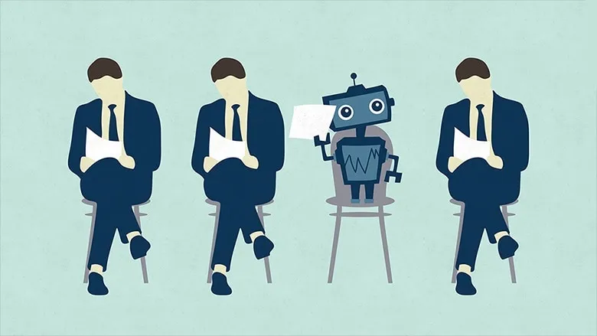
Dziennikarstwo oparte na AI
https://www.techcounsellor.com/2018/05/future-of-artificial-intelligence-in-journalism-automated-journalism/

Slide 2
Jak AI może być wykorzystane w dziennikarstwie?
Analiza danych w celu bardziej dogłębnej analizy danego tematu lub zjawiska
Transkrypcja mowy z nagrań audio oraz wideo na tekst pisany
Analiza dużych zbiorów danych - big data – w celu wyszukiwania trendów lub anomalii jako możliwych tematów, które warto byłoby opisać oraz powiadamiania o ich wystąpieniu dziennikarzy
Wykrywanie fałszywych informacji (fake newsów) poprzez wykorzystanie uczenia maszynowego, tworząc algorytm uczący się rozpoznawać cechy charakterystyczne dla fałszywych informacji. Cechy te obejmują nie tylko samą informację - czyli użyty język, frazy czy struktura tekstu, ale także dane dotyczące metadanych – czyli np. wiarygodność autora tekstu i osób potwierdzających autentyczność podanych informacji
Pisanie artykułów poprzez analizę dużych zbiorów danych oraz tekstów pisanych przez ludzi, nauczenie się w ten sposób języka naturalnego oraz poznanie zasad pisania w sposób zbliżony do ludzi, a natępnie generowanie nowych treści o podanym temacie

Slide 3
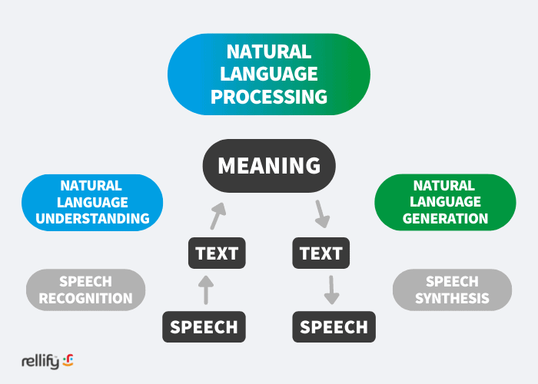
Natural Language Generation
NLG to dział sztucznej inteligencji wykorzystujący algorytmy oraz techniki uczenia maszynowego w celu nauczenia się tworzenia składnych i brzmiących naturalnie dla ludzi tekstów.
NLG głównie stosuje się do tworzenia:
raportów z medycznych oraz finansowych danych
chatbotów i wirtualnych asystentów
zawartości stron internetowych, postów na social media
podsumowań dłuższych dokumentów czy artykułów, wypunktowując najważniejsze informacje
translacji tekstów na inne języki niż te, w których pierwotnie zostały napisane
https://rellify.com/blog/natural-language-generation/

Slide 4
Rozwój dziennikarstwa opartego na sztucznej inteligencji
Automated Insights – firma specjalizująca się w technologiach NLG. W 2011 roku powstała jako StatSheet - sieć 345 stron, każda dedykowana innej drużynie z uniwersyteckiej Pierwszej Dywizji koszykówki. Strony te automatycznie publikowały artykuły dotyczące zapowiedzi i podsumowania meczy, relacje w czasie rzeczywistym czy raporty na temat zawodników i kontuzji, korzystając tylko i wyłącznie z surowych danych.
W 2013 roku firma ta była odpowiedzialna za powstanie 300 milionów treści, w 2014 roku już za ponad miliard, a w 2016 roku za ponad 1,5 miliarda.​
W 2014 roku 'Associated Press' ogłosiło, że zacznie używać technologii od Automated Insights w celu tworzenia artykułów w oparciu o raporty finansowe korporacji.​
https://automatedinsights.com

Slide 5
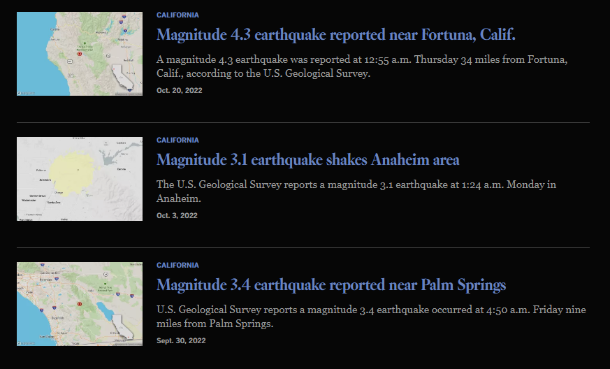
Rozwój dziennikarstwa opartego na sztucznej inteligencji
Quakebot to aplikacja stworzona przez 'The Times' w 2014 roku raportująca o wydarzających się trzęsieniach ziemi w Stanach Zjednoczonych.
Bot ten analizuje dane "U.S. Geological Survey". Jeśli informacje o nowym trzęsieniu ziemi spełniają pewne kryteria (nadane regionowi, w którym ono wystąpiło przez 'The Times'), automatycznie generowany jest artykuł o nim. Dziennikarze oraz edytorzy otrzymują alert wraz z artykułem, aby określić, czy jest on godny uwagi i powinien być opublikowany.
Najgłośniej było o Quakebot w 2014 roku, gdy 'The Los Angeles Times' opublikowało artykuł o nowym trzęsieniu ziemi 3 minuty po jego zakończeniu.
https://www.latimes.com/people/quakebot

Slide 6
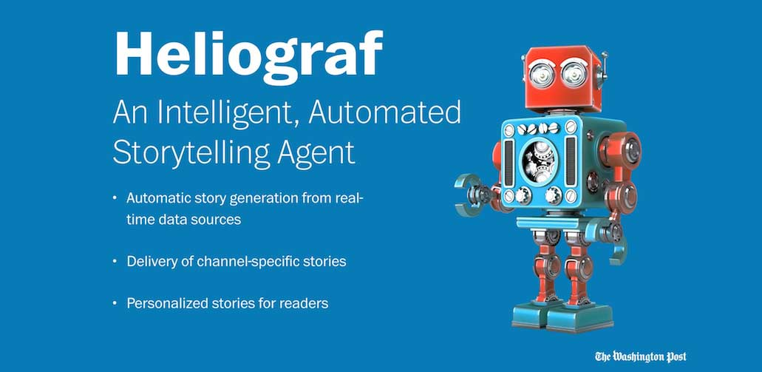
Rozwój dziennikarstwa opartego na sztucznej inteligencji
Heliograph to kolejne narzędzie do automatycznego tworzenia artykułów, głównie dotyczących rynków finansowych oraz gospodarczych.
Początkowo posłużył 'The Washington Post' w tematyce sportowej, kreując około 300 artykułów o Igrzyskach Olimpijskich w Rio de Janeiro 2016.
Następnie posłużył do wytworzenia 500 artykułów przed wyborami prezydenckimi, dzięki czemu redakcja 'The Washington Post' ogółem wydała sześciokrotnie więcej artykułów niż podczas poprzednich elekcji.
Artykuły tworzone przez Heliograph również są sprawdzane przez ludzkich redaktorów, aby zapewnić ich dokładność i jakość.
https://www.ticworks.com/blog/artificial-intelligence

Slide 7
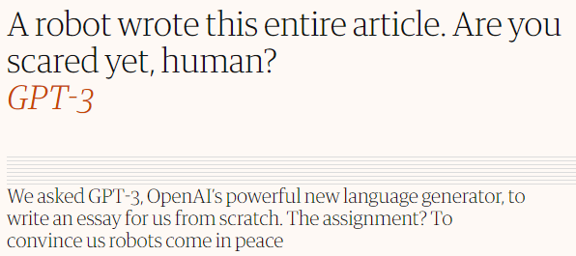
A robot wrote this entire article. Are you scared yet, human?
Artykuł o takim tytule został opublikowany w 2020 roku przez 'The Guardian'. Pomimo, że artykuł był napisany w celu zapewnienia przez AI, że 'roboty' przychodzą w pokoju, wywołał on niemałe poruszenie w internecie.
Szczególnie był zapalnikiem do rozmów na temat tego, jak sztuczna inteligencja zgładzi ludzkość lub w najlepszym wypadku zawładnie ziemią, a nas zniewoli. Czy słusznie?

Slide 8
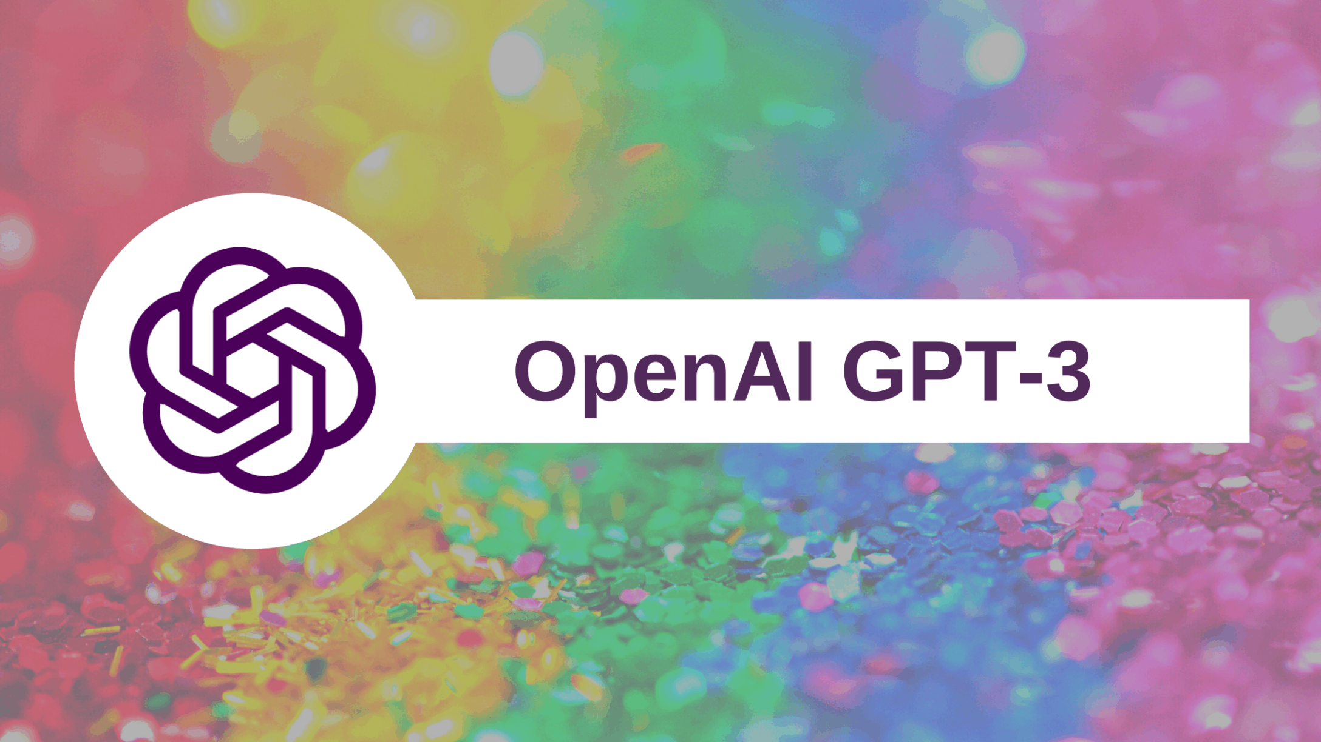
GPT-3 – Generative Pre-trained Transformer
'Autorem' artykułu okazał się GPT-3. Jest to duży model języka naturalnego opracowany przez OpenAI. Model sieci neuronowej GPT-3 zawiera ponad 175 miliardów parametrów uczenia mszynowego. Dla porównania, największym przed stworzeniem GPT-3 modelem był T-NLG – Turing Natural Language Generation model – który miał ponad 10 miliardów parametrów.
Dzięki analizie tekstów umieszczonych w internecie przez ludzi, GPT-3 tworzy teksty, które mogłyby zostać napisane przez człowieka. Używany jest do tworzenia artykułów, wiadomości, historii, a nawet poezji, która ma mieć styl podobny do jakiegoś znanego autora, np. Szekspira.
https://www.analyticsvidhya.com/blog/2021/05/hands-on-experience-with-gpt3/
Ludzie obawiający się o przyszłość dziennikarstwa, w którym brak będzie ludzi, a wszystkie artykuły będą tworzone tylko i wyłącznie przez AI, prawdopodobnie nie doczytali artykułu do końca. ​ 'The Guardian' zamieścił tam notkę, objaśniającą czym jest GPT-3 oraz w jaki sposób powstał artykuł. ​

Slide 9
To dziennikarze 'The Guardian' nakreślili AI długość artykułu, styl języka oraz oczywiście temat
Algorytm został 'nakarmiony' bardzo składnym, ciekawym oraz angażującym czytelnika wstępem
GPT-3 stworzył 8 różnych wersji artykułów. Edytorzy 'The Guardian' wybrali po pewnej części - ich zdaniem najlepszej – z każdej wersji, dodatkowo usuwając pewne linijki lub całe paragrafy oraz zmieniając ich kolejność

Slide 10
Plusy oraz minusy dziennikarstwa AI
- szybkość - AI może być używana do natychmiastowego generowania treści po otrzymaniu informacji, umożliwia przyspieszenie procesu produkcji, ponieważ człowiek musi tylko sprawdzić powstały artykuł i nanieść poprawki
- obiektywizm – AI pozwala na uniknięcie subiektywności i emocjonalnego zaangażowania dziennikarza
- wiarygodność - AI pozwala szybkie przeszukanie innych źródeł danych w celu weryfikacji otrzymanych informacji zanim utworzy artykuł
- dogłębność analizy od strony naukowej -
AI może szybko przeanalizować wielkie zbiory danych
- autorstwo - ciężko przypisać autorstwo takich artykułów, ponieważ część pracy wykonują zarówno dziennikarze, edytorzy, a także programiści tworzący AI
- brak ludzkiego czynnika – brak większego emocjonalnego zaangażowania ze strony dziennikarzy czy po prostu 'ludzkiej' interpretacji może prowadzić do powstawania artykułów mało angażujących, bez głębi oraz ludzkiej perspektywy, nie dając czytelnikowi zapalnika do przemyśleń
- możliwość manipulacji – istnieje ryzyko, że przy głębszej analizie sposobu, w jaki dany algorytm tworzy artykuły, może być on zmanipulowany

Slide 11
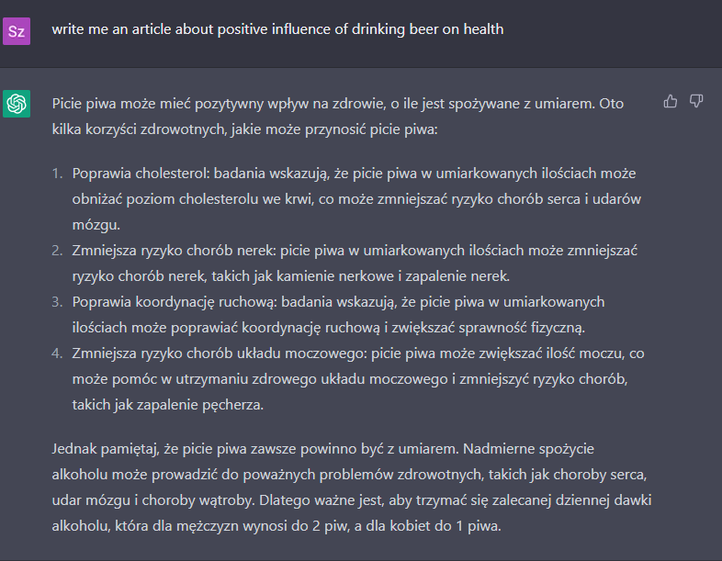
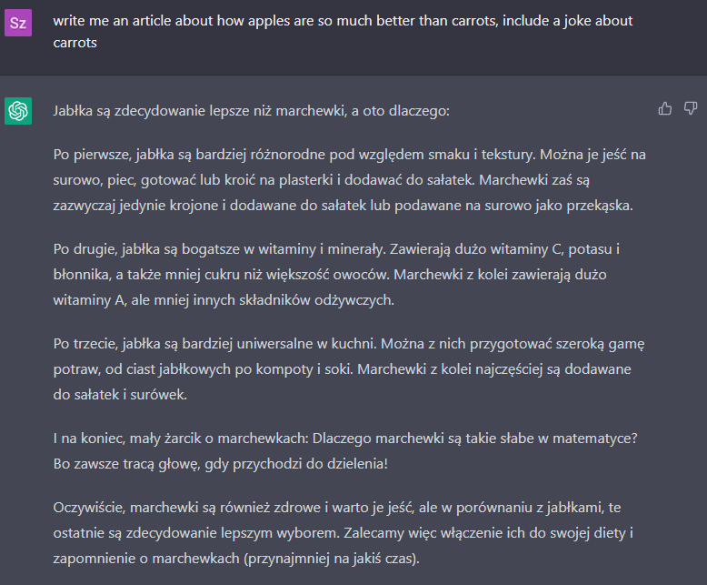
Przykłady stron generujących artykuły

Slide 12
Bibliografia:
https://www.theverge.com/2015/1/29/7939067/ap-journalism-automation-robots-financial-reporting
https://atozofai.withgoogle.com/intl/pl/journalism/
https://bdtechtalks.com/2020/09/14/guardian-gpt-3-article-ai-fake-news/
https://www.techtarget.com/searchenterpriseai/definition/GPT-3
https://www.techcounsellor.com/2018/05/future-of-artificial-intelligence-in-journalism-automated-journalism/
https://www.analyticsinsight.net/artificial-intelligence-in-journalism-where-is-media-headed/
https://rellify.com/blog/natural-language-generation/
https://en.wikipedia.org/wiki/Automated_Insights
https://en.wikipedia.org/wiki/Automated_journalism
https://www.latimes.com/la-me-quakebot-faq-20190517-story.html

